Slide 2
Verpleegtechnische handelingen, niveau 4
Thema 8, Ondersteunen bij de ademhaling,
Hoofdstuk 23 : Toedienen van zuurstof

Slide 3
INHOUD
Fysiologie van de ademhaling
Redenen toediening zuurstof
Verplegen benauwde zorgvrager

Slide 4
zuurstof
Vrije lucht bestaat uit:
21% zuurstof
78% stikstof
0,03% kooldioxide
0,97% andere gassen
Uitgeademde lucht bevat 17% kooldioxidegehalte

Slide 5
Diffusie
Omdat de celmembranen doorlaatbaar zijn voor gassen zoals zuurstof en koolstofdioxide, zullen deze stoffen zich via diffusie verplaatsen.
In het bloed zit weinig zuurstof. In de buitenlucht (lucht in de longen) veel zuurstof. Bij diffusie gaat een stof van een hoge concentratie naar een lage concentratie. Zuurstof zal dus van de lucht naar het bloed diffunderen.

Slide 6
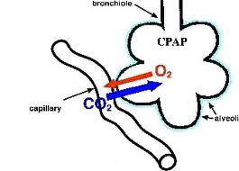
Diffusie

Slide 7
zuurstoftherapie
Als deze diffusie dus minder werkt, zorgen voor hogere concentratie zuurstof in de longen om de diffusie te vergemakkelijken.

Slide 8
Ademcentrum
Ademhaling wordt geregeld door de hersenstam
Reageert op:
Kooldioxidegehalte in het bloed
Zuurstofgehalte in het bloed
Zuurgraad van het bloed
Versnelde stofwisselingprocessen, waardoor het lichaam meer zuurstof nodig heeft

Slide 9
Hypoxemie
= zuurstoftekort in het bloed.
Zuurstoftekort in het bloed veroorzaakt hypoxie. Dit ontstaat dus doordat er minder diffusie is tussen longen en longvaten.

Slide 10
Hypoxie kan ontstaan bij
Longaandoeningen: belemmering gasuitwisseling
Hartaandoeningen: verstoorde bloedcirculatie
Neurologische aandoeningen: onvoldoende prikkeling ademhalingsspieren
Vertraagde werking ademcentrum, narcose of intoxicatie
Acute ademnood door verstikking, thoraxletsel of hersenletsel
Ernstige anemie
Notes:
Deze aan het einde terug halen en verklaren waarom bij welke aandoening het geven van zuurstof helpt..

Slide 11
Verschijnselen hypoxie
Matige hypoxie
Ernstige hypoxie
Lethargie (slaapzucht)
Bradycardie
Bradypneu
Geeuwen
Ernstige cyanose
Shock
Coma
Verwardheid
Rusteloos
Transpireren
Versnelde pols
Cyanose

Slide 12
Wat te doen bij Hypoxie?
Stel zorgvrager gerust
Geef voorlichting over het ontstaan van de benauwdheid
Maatregelen: (Afhankelijk van oorzaak)
Goed ventileerde ruimte
Houding helpen om beter adem te halen
Leer zorgvrager diep in te ademen, gevolgd door een rustige lange uitademing
Help met ophoesten
Zo nodig de neus- en keelholte uitzuigen in overleg met de arts
Geef volgens afspraak zuurstof therapie

Slide 13
Zuurstoftoediening
Risicovolle handeling
Bij ondeskundige toediening loopt zorgvrager gevaar
Medicinaal gas, regels gelden van Wet op de geneesmiddelenvoorziening (WOG): voorschrijven is voorbehouden aan artsen en verloskundigen
Toedienen is geen voorbehouden handeling in de zin van de wet BIG
Verpleegkundige is niet zelfstandig bevoegd
Om de handelingen uit te voeren moet de verpleegkundige zich op basis van opleiding en ervaring bekwaam achten
In noodsituaties wordt iedereen geacht hulp te verlenen
Verpleegkundige neemt bij de uitvoering de algemeen geldende zorgvuldigheidseisen in acht
Op afdelingen waar vaak zuurstof gegeven wordt, zal in de meeste instellingen over gegaan worden tot functionele zelfstandigheids regeling

Slide 14
Observatiepunten vooraf: ademhaling
Ademfrequentie : tachypneu/bradypneu
Ademritme : regelmatig of onregelmatig
Diepte : oppervlakkig of diep
Ademgeluiden : piepen, fluiten, snurken
Pijn bij ademhalen?
Welke houding neemt de zorgvrager aan?
Gebruik hulpademhalingsspieren
Sprake van cyanose
Spreken met adempauzes

Slide 15
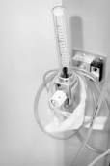
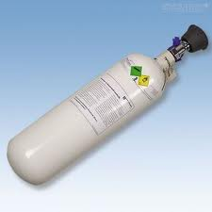
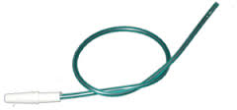
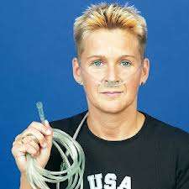
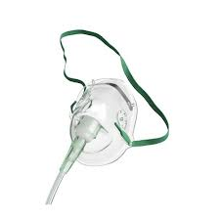
Materialen en systemen
Zuurstof kan worden geleverd via:
centraal zuurstofsysteem
zuurstofcilinder
Systemen:
Zuurstofkatheter
Zuurstofbril
Zuurstofmasker

Slide 16
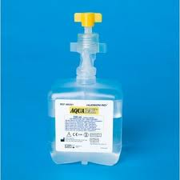
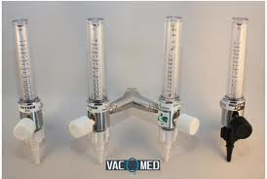
Hulpapparatuur voor centraal zuurstofsysteem
Bevochtigingsreservoir
Flowmeter

Slide 17
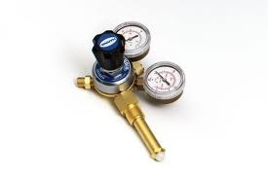
Hulpapparatuur voor zuurstofcilinder
Manometer met reduceerventiel
Bevochtigingsreservoir
Flowmeter

Slide 18
Manometer
Hiermee kun je berekenen hoeveel minuten zuurstof de cilinder bevat
Geeft de druk aan in de cilinder
Druk wordt uitgedrukt in atmosfeer
Voorbeeld berekening:
Zie boek blz. 299
Notes:
Zelf nog berekening toevoegen.

Slide 19
Reduceerventiel
Verlaagt de druk van het uitstroomende gas voordat het naar de flowmeter wordt geleid
Flowmeter is een volumemeter met een drijver
Cijfers op de meter geven aan hoeveel zuurstof per minuut wordt afgegeven
M.b.v. de fijnregelknop stel je het gewenste aantal liters in
De bovenkant van de drijver is het afleespunt

Slide 20
Bevochtigingsreservoir
Zuurstof wordt vervolgens door het bevochtigingsreservoir ( gedestileerd water) geleid
Zuurstof is een droog gas
Uitgang van het reservoir verbind je met een zuurstofkatheter, zuurstofbril of zuurstofmasker

Slide 21
High-flowsysteem
Sterke luchtstroom die onder andere uit zuurstof bestaat
De toevoer wordt niet of nauwelijks beïnvloed door de ademhaling van de zorgvrager
Systemen kunnen 60-150 liter lucht per minuut afgeven
Je stelt het systeem in op de waarde van de zuurstofconcentratie in de luchtstroom
Waarde wordt uitgedrukt in FiO2
Voorbeeld: non-breathing zuurstofmasker, wordt meestal gebruikt op een i.c. of spoedeisende hulp

Slide 22
Low-flowsysteem
Continu een kleine hoeveelheid zuurstof
Gebruikt bij toediening van 1 tot 10 liter zuurstof per minuut
Nadeel: zuurstoftoevoer kun je minder goed afstemmen op de vraag, omdat de zorgvrager kan blijven ademen
Afhankelijk van de ademhaling kan de zuurstofbehoefte wisselen
Voorbeelden:
Zuurstofmasker
Zuurstofbril
Zuurstoftent

Slide 23
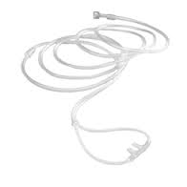
Zuurstofbril
Bestaat uit en flexibele slang die onder de neus ligt met twee uitstroompijpjes die je in de neusgaten van de zorgvrager plaatst
Geeft minder kans op irritatie van de neusslijmvlies
Let op voor drukplekken neusgaten en oren, bril niet te strak vastmaken
Prettiger in gebruik dan de zuurstofkatheter
Neusademhaling met de zuurstofbril leidt tot een hogere zuurstofopname dan de combinatie zuurstofbril en mondademhaling
Notes:
Laatste punt uit laten leggen

Slide 24
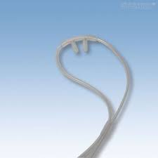
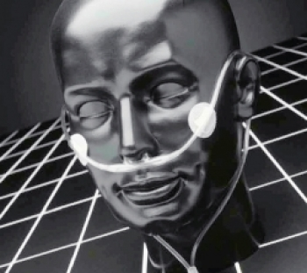
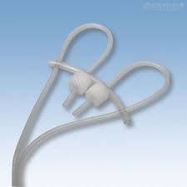
Zuurstof bril

Slide 25
Zuurstofkatheter
Flexibel slangetje met een aantal uitstroomopeningen aan het uiteinde
Breng katheter via een van de neusgaten in
Ligt de katheter te diep kan dit maagdilatatie (maaguitzetting) en braken veroorzaken
Lengte metenpuntje van de neus tot de oorlel
Fixeren losjes aan de neusvleugels
Nadeel: elke 8-24 uur vervangen en wisselen van neusgat, voorkomt drukplekken, maar geeft ook weer extra irritatie van het neusslijmvlies
Zorgvrager kan wel goed door de neus ademhalen

Slide 26
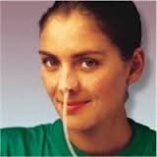
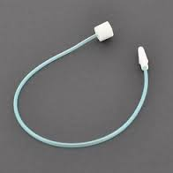
Zuurstofkatheter

Slide 27
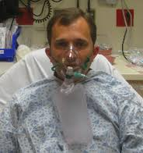
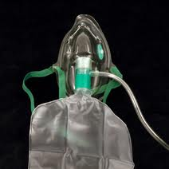
Zuurstofmaskers, typen
Eenvoudig masker
Partial rebreather
Non-rebreather

Slide 28
Gebruik zuurstofmasker
http://expertcollegeresources.blob.core.windows.net/assets/media/animations/18.6.6%20gebruiken%20van%20zuurstofmasker.mp4

Slide 29
Eenvoudig masker
Meest eenvoudige type
Doorzichtig kapje van kunststof
Gaatjes in de zijkant van het masker zorgen voor afvoer van de uitgeademde lucht

Slide 30
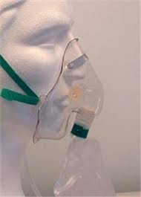
Partial rebreather
Maskers waar een zak aan bevestigd
Zak vangt een deel van de uit geademde lucht op en voegt deze aan de luchtstroom toe. De rest van de uitgeademde lucht wordt door de gaatjes in de zijkant van het masker afgevoerd

Slide 31
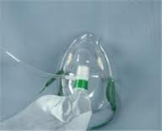
Non-rebreather
Voorkomt dat de zorgvrager buitenlucht inademt, ventielen aan het masker houden dit tegen. Door de ventielen kan de uitgeademde lucht wel ontsnappen
Zuurstofrijke lucht wordt volledig via de apparatuur toegediend
Wordt toegepast bij grote hoeveelheden zuurstof
Niet prettig in gebruik, geeft benauwd gevoel en vormt belemmering in de sociale contacten

Slide 32
Zuurstoftent
Gemaakt van doorzichtige flexibele kunststof
Luchtsamenstelling in de tent is vochtig en zuurstofrijk
Voordeel een kind kan zich vrij bewegen
Nadeel: zorgvrager is helemaal geïsoleerd

Slide 33

Voorzorgsmaatregelen
Zuurstof werkt brandbevorderend
Zuurstofverzadiging in directe omgeving
Neem voorzorgsmaatregelen om brand te voorkomen
Geef voorlichting

Slide 34
Voorzorgsmaatregelen zuurstof gebruik
Aandachtspunten:
Zorg voor lekvrije aansluiting: luister of je een sissend geluid hoort, gebruik zeepsop om lekkages op te sporen
Smeer aansluitpunten en schroefdraad nooit met vette producten in. In combinatie met zuurstof kan dit tot een explosie leiden
Vermijd alle vormen van vuur en vonken

Slide 35
Voorzorgsmaatregelen zuurstof gebruik
Roken, brandende aanstekers en lucifers en elektrische apparaten zijn een bron van gevaar. Een vonk van een scheerapparaat of een ander elektrisch apparaat kan zuurstof laten ontvlammen
Plaats een zuurstofcilinder nooit in de zon of bij een warmtebron. Het verhoogt de druk in de cilinder
Plaats een zuurstofcilinder altijd onder een houder zodat de cilinder niet kan omvallen. De cilinder zelf zal niet zo snel breken, maar het reduceerventiel en de manometer zijn kwetsbaar
Zie ook boek bladzijde 303

Slide 36
Begeleiden zorgvrager
Zorgvrager kan angstig zijn voor de eerste keer
Begeleid de zorgvrager
Controleer in het dossier hoeveel zuurstof er toegediend moet worden en op welke manier
Zorg voor een goede houding, halfzittend met ondersteuning door kussens
Denk aan veiligheid: zie vorige dia
Denk aan tijdig vervangen cilinder

Slide 37
Begeleiden zorgvrager
Belangrijk zorgvrager tijdens zuurstoftoediening goed te blijven observeren.
Kans op Hypoxie.
Kans op hyperoxie.

Slide 38
Hyperoxie
Te veel aan zuurstof toegediend hebben bij bijvoorbeeld bij het gebruik van hoge zuurstofconcentraties via een zuurstofmakser
Symptomen hyperoxie:
Oorgeruis
Kriebelend gevoel of andere vreemde sensaties aan huid, vingertoppen en tenen
Gezichtstoornissen als schitteringen, lettervervorming of tunnelzicht
Drukkend gevoel op het borstbeen
Hoesten

Slide 39
Hyperoxie
Opheffen: zuurstofmasker even af doen
Langdurige hyperoxie tast de werking van het zenuwstelsel aan. Dit uit zich in een soort epileptische aanvallen

Slide 40
Aandachtspunten bij zuurstoftoediening
Let op decubitus bij neus en oor
Mond, neus -en oorverzorging
Controleer regelmatig slangen: fixatie drukpunten
Uitdroging slijmvliezen, extra bevochtigen
Zorgvrager regelmatig laten drinken of op een zuurtje te zuigen
Gebruik lange toedieningslang indien mogelijk

